Slide 1
第十七章 勾股定理复习课
空中课堂—八年级数学
授课教师：马瑞莹
教师简介：中学二级教师，学校优秀教师
邯郸市第二十五中学

Slide 2
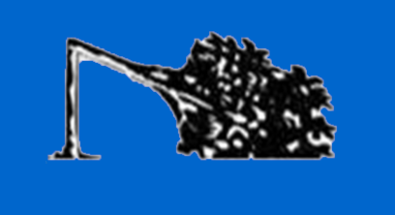
基础小测
1.一棵高16m的大树被风刮断，若树在离地面6m处折断，则树顶端落在离树底部（ ）处
A.5m B.7m C.8m D.10m
C
勾股定理：如果直角三角形两直角边长分别为a、b,斜边长为c, 那么a²+b²=c²

Slide 3
基础小测
2.下列各组数中，不能组成直角三角形的三条边的是（ ）
9, 12,15 B. 7,24,25
C. 1.5,2, 3 D. 1, 1,
C
勾股定理逆定理
3.已知命题：等边三角形是等腰三角形，则下列说法正确的是( )
A．该命题为假命题
B．该命题为真命题
C．该命题的逆命题为真命题
D．该命题没有逆命题
B
互逆命题:题设和结论相反
等边
等腰

Slide 4
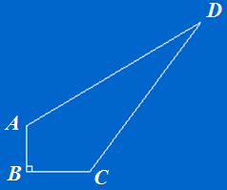
基础小测
4.如图，三个正方形的面积分别为S₁＝3，S₂＝2，S₃＝1，则分别以它们的一边为边围成的三角形中，∠1＋∠2＝______度
90
5.如图，四边形ABCD中，AB=3，BC=4，CD=12，AD=13，∠B=90°,则四边形ABCD的面积为______.
36
^{转化}
S₂
S₃
1
2
S₁

Slide 5
知识梳理
互逆定理
勾股定理
勾股定理的逆定理
直角三角形边长的数量关系
直角三角形的判定

Slide 6
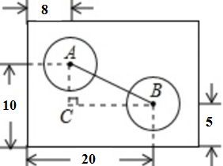
典例分析
例：已知长方形零件尺寸(单位: mm)如图,求两孔中心的距离.
解：由题意得:AC=10-5=5 ，BC=20-8=12
在Rt△ABC中,由勾股定理， 得:
AB= √5² + 12² =13
答:两孔中心A和B的距离约为13mm.
变式：如图，过圆锥的顶点S和底面圆的圆心0的平面截圆锥得截面△SAB，其中SA=SB，AB是圆锥底面圆0的直径，已知SA=13cm，AB=10cm,求截面△SAB的面积。
S
解：由题意得:AO=5，在△ SAB中，∠AOS=90°
由勾股定理， 得: SO=√13² - 5² =12
∴截面△SAB的面积为：S= ×10×12=60 cm²
答：截面△SAB的面积为60 cm²
1
2
A
B
O

Slide 7
典例分析
例:“赵爽弦图”巧妙地利用面积关系证明了勾股定理，是我国古代数学的骄傲，如图所示的“赵爽弦图”是由四个全等的直角三角形和一个小正方形拼成的一个大正方形，设直角三角形较长直角边长为a，较短直角边长
为b，若大正方形的面积为13，小正方形的面积是1，那么(a+b)² 等于____.
25
a²+b² =13 ， (a-b)²=1
乘法公式：
(a+b)²＝ a²+2ab+b²
(a-b)²＝ a²-2ab+b²
变式:若大正方形的面积为13，ab=6,那么小正方形的边长等于_____.
1
a²+b² =13 ， ab=6

Slide 8
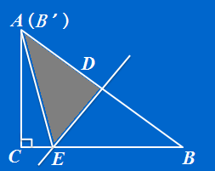
典例分析
例:如图，在Rt△ABC中，∠C=90°，AC=6，BC=8，点D,E分别是斜边AB和直角边BC上的点,把△ABC沿直线DE折叠，顶点B的对应点是B’ .若点B’ 和顶点A重合，求CE的长.
解：设CE=x，则BE=8-x，
由题意可知：△ADE ≌△BDE
∴AE= BE=8-x，
在Rt△ACE中，根据勾股定理得x² + 6² =(8-x)² 解得：x=
即 CE=
7
方程思想
4
7
4

Slide 9
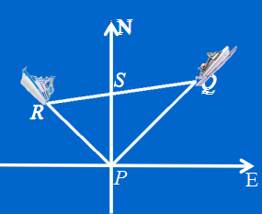
典例分析
例:如图，甲、乙两艘客轮同时离开港口P，航行的速度都是40m/min，甲客轮用20min到达Q，乙客轮用15min到达点R，若Q,R两地的直线距离为1000m，甲客轮沿北偏东43°的方向航行，则乙客轮的航向是什么？
解：由题意可知：
PQ=40×20=800, PR=40×15=600，QR=1000
∵800² + 600² =1000²
∴PQ² + PR² =RQ²
∴ ∠RPQ = 90°
∵ ∠SPQ = 43°
∴ ∠RPS = 47°
∴乙客轮的航向是北偏西47°方向.
^{1.从实际问题中抽象出三角形模型}
^{2.解决问题}
^{3.回归实际问题}

Slide 10
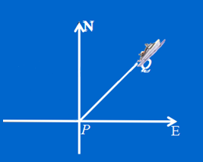
典例分析
变式:甲、乙两艘客轮同时离开港口P，航行的速度都是40m/min，甲客轮用20min到达Q，乙客轮用15min到达点R，若Q,R两地的直线距离为1000m，甲客轮沿北偏东43°的方向航行，则乙客轮的航向是什么？
A
北偏西47°或南偏东47°
1.没有图要画出图
2.注意多种情况的出现，进行分类讨论
B

Slide 11
扩展提升
如图，网格中每个小正方形的边长为 1,
(1)在图中画△ABC，使得AB、BC 的长分别为 、2
(2)求AC的长
(3)△ABC是直角三角形吗？如果是请说明理由.
A
B
C

Slide 12
练习巩固
下列说法错误的是（ ）
A.三个角的比是1:2:3的三角形是直角三角形
B. 若△ABC的三边a、b、c满足 c²= a²+b²，则△ABC是直角三角形
C.若∠A+∠B= 90°，则△ABC是直角三角形
D.三条边的比是8:16:17的三角形是直角三角形
D
直角三角形的判定：1.角 2.边

Slide 13
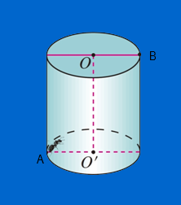
练习巩固
如图，圆柱的底面周长为12cm，高为8cm，蚂蚁在圆柱侧面爬行，从点A爬到点B的最短路径是______cm.
10
将立体图形转化为平面图形
B
B
A
A
P

Slide 14
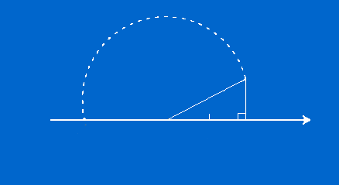
练习巩固
如图所示：数轴上点A所表示的数为a，则a的值是（ ） A. +1 B.- +1 C.- -1 D.
Ｃ
1
P
A
-1
0
1

Slide 15
练习巩固
如图△ABC，AB=BC =AC=6，求△ABC的面积______.
C
A
B
D

Slide 16
课堂小结
勾股定理
计算直角三角形的边长
判定直角三角形
解决几何问题
解决实际问题
解决代数问题
勾股定理
转化
数形结合
分类讨论
方程

Slide 17
课堂作业
课本：38页2题，8题
39页9题，10题

Slide 18
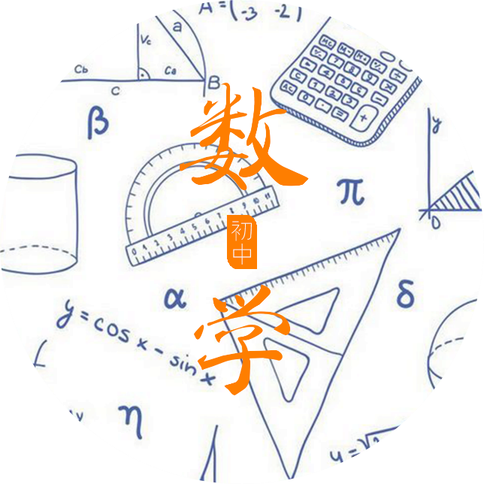
同学们，再见！

